Slide 1

APAC
PUEBLOS DE LA ORILLA DEL PACÍFICO ASIÁTICO
LA POBLACIÓN
2.3 BILLIONES
3,358
473
46,000
GRUPOS ETNICOS
grupos étnicos todavía
no están comprometidos
con el evangelio.
almas entran cada
día en una eternidad
sin CRISTO
La mayoría de estas personas son musulmanas y budistas. El grupo más grande de Religiones étnicas.
12

Slide 2
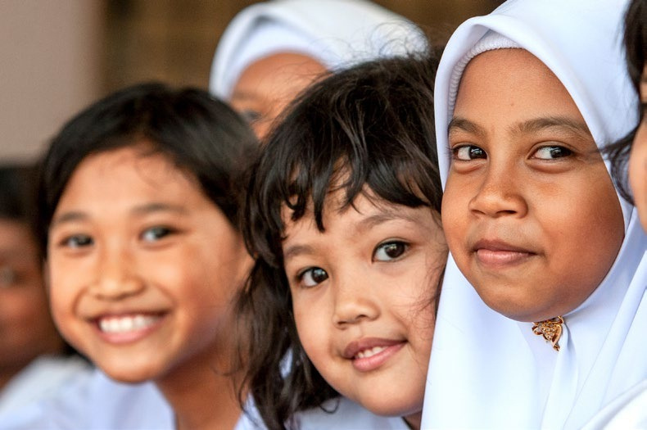
Bangingi de Malasia
.Los bangingi de Malasia viven en Sabah, en el extremo noreste de Borneo. Históricamente, fueron traficantes de esclavos, guerreros y piratas infames. Hoy trabajan en los negocios, la agricultura y la pesca. Los Bangingi fueron los primeros en Malasia en abrazar el Islam, que todavía siguen hoy. También temen a los espíritus de los muertos que creen que están trabajando en el mundo. Un mes al año, los Bangingi ofrecen oraciones a estos espíritus. Aunque hay materiales del Evangelio disponibles, no se conoce a ningún creyente entre ellos.
“De modo que si alguno está en Cristo, nueva criatura es. Lo viejo ha pasado; he aquí lo nuevo ha llegado”.
2 Corintios 5:17
13

Slide 3
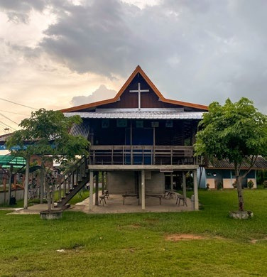

Los Kui de Tailandia
son conocidos por criar
elefantes y tejido de
seda. Un grupo minoritario
en Tailandia han
sido maltratado e
ignorado durante años. Ellos
Recientemente han experimentado un resurgimiento
de su cultura e idioma, y ​​promueven su cultura online. Pero necesitan un avivamiento espiritual. Durante la década de 1990, se inició una iglesia que
prosperó dentro de la comunidad Kui. Desafortunadamente, la influencia de la iglesia disminuyó en la década de 2000. Ahora, la gente continúa con su adoración tradicional a los espíritus que creen que los sanarán o bendecirán, tratando de hacer suficiente bien para compensar sus pecados
Kui de Tailandia
““He aquí, estoy haciendo algo nuevo; ahora brota,
¿no lo percibís? Abriré camino en el desierto y ríos en el
desierto. " Isaías 43:19
14

Slide 4
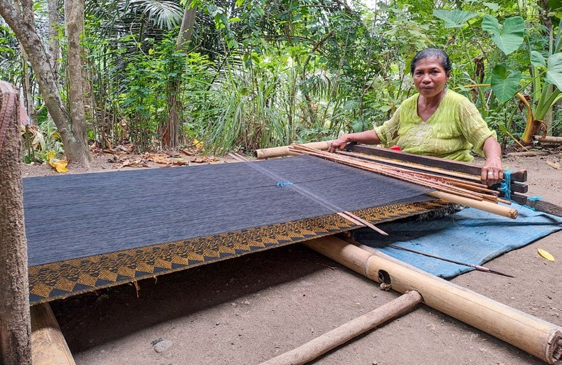
Los Sikka de Indonesia viven en la isla de Flores. Siguen principalmente el catolicismo romano,
pero la gente de las zonas rurales también adora a sus antepasados, como lo han hecho las generaciones anteriores. Se dedican a la granja, a la pesca, y a criar ganado. También se sostienen vendiendo tejiendo y haciendo trenzas. La mayoría de los Sikka se esfuerzan por hacer suficientes buenas obras para llegar al cielo. La mayoría no lee la Biblia ni tiene una relación personal con Jesús.
Los Sikka de
Indonesia
“Porque la palabra de Dios es viva y eficaz, más cortante que toda espada de dos filos, y penetra hasta dividir el alma y el espíritu, las coyunturas y los tuétanos, y discierne los pensamientos y las intenciones del corazón”. Hebreos 4:12
15

Slide 5
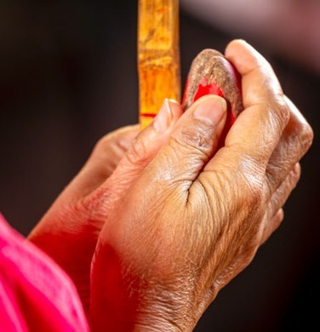
Ha Li de China
Los Ha Li son el grupo étnico no alcanzado más grande en la isla de Hainan. Ellos
cree en un dios, Pa-Thung,
Habita en un dominio oculto y envía espíritus para salvaguardar sus aldeas. Cada vez que enfrentan aflicciones, creen que son causadas por espíritus. Los aldeanos contratan sacerdotes para rezarle a Pa-Thung. La mayoría de los Ha Li no han oído hablar del Dios omnipresente que los ve, los conoce y los ama. La falta de una comprensión bíblica profunda deja a los pocos creyentes de Ha Li vulnerables a la herejía y las prácticas de culto.
“Dios mira desde el cielo a los hijos de los hombres para ver si hay alguno que entienda y busque a Dios”. Salmo 53:2
16

Slide 6
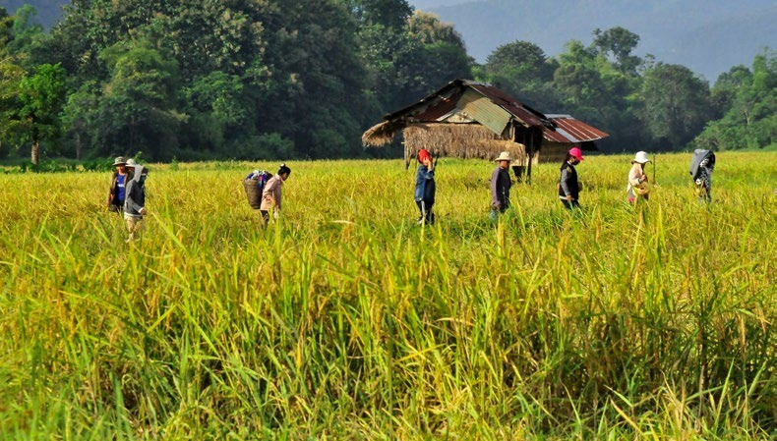
Tai Khang de Laos
Los Tai Khang viven dispersos por todo el noroeste de Laos. Tintes rojos brillantes decoran su vestimenta tradicional. La mayoría de los Tai Khang trabajan en la agricultura y en el cultivo de arroz. No tienen creyentes conocidos entre ellos ni materiales del Evangelio en su idioma. No han oído hablar del Dios que ama y bendice a Sus hijos. en cambio, siguen el budismo y las antiguas religiones populares chinas, buscando armonía y buena suerte adorando a los espíritus y dioses falsos que temen.
No tiemblen ni se asusten.
¿Acaso no lo anuncié y predije
hace tiempo?
Ustedes son mis testigos.
¿Hay algún Dios fuera de mí?
No, no hay otra Roca;
no conozco ninguna”
Isaías 44:8
17

Slide 7
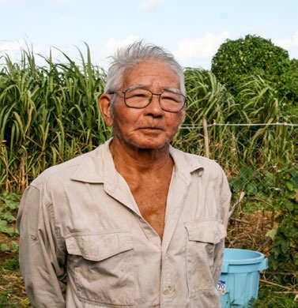
Yaeyama de Japón
El pueblo Yaeyama vive en una serie de islas al suroeste
del Japón continental. Su cultura e idioma único se desarrollaron durante años de aislamiento e independencia. Los Yaeyama son en su mayoría agricultores y familias enteras suelen trabajar juntas en sus campos. Rara vez se ve a la gente de Yaeyama sola, ya sea trabajando o disfrutando de su tiempo libre. Creen que dioses invisibles, llamados kami, controlan muchas áreas de la vida y deben ser consultados antes de tomar decisiones. La mayoría de los Yaeyama no han oído hablar del poder de Jesucristo que puede liberarlos del pecado y los demonios.
Canten al Señor un cántico nuevo,
ustedes, que descienden al mar
y todo lo que hay en él; canten su alabanza desde los confines de la tierra, ustedes, costas lejanas y sus habitantes.
Isaías 42:10
18

